Slide 1
Les photos de Robert Doisneau
Les écoliers

Slide 2
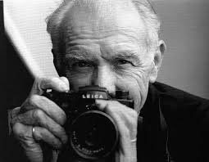
Robert Doisneau (1912-1994) est l'un des photographes français les plus populaires d'après-guerre. Après la guerre, il réalise de nombreux reportages photographiques sur des sujets très divers : l’actualité parisienne, le Paris populaire, des sujets sur la province ou l’étranger. Il a eu de nombreux prix.

Slide 3
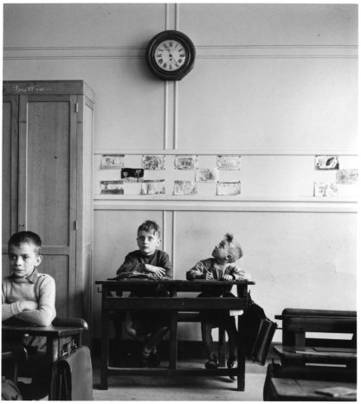

Slide 4
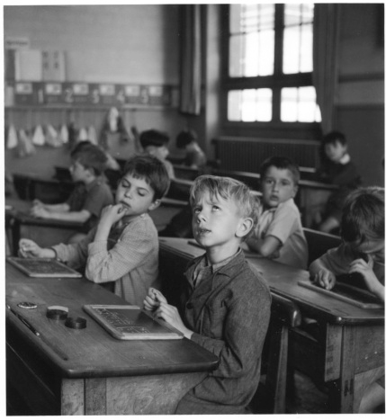

Slide 5
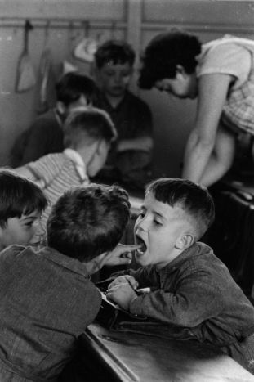

Slide 6
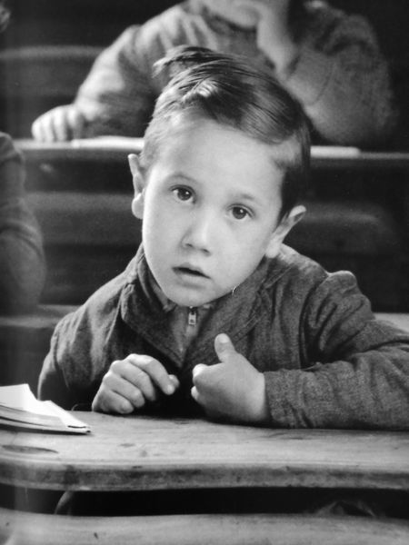

Slide 7
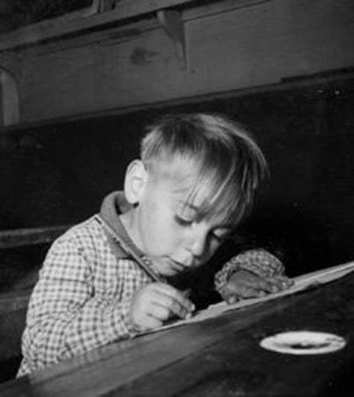

Slide 8
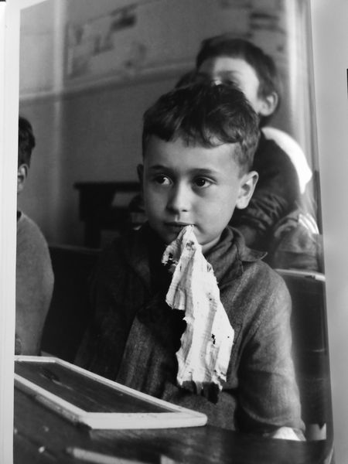

Slide 9
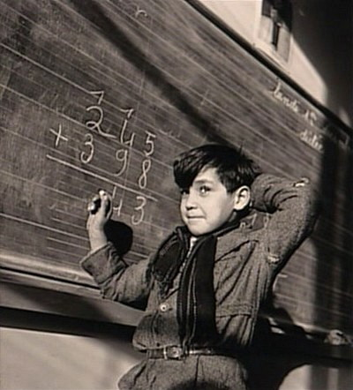

Slide 10
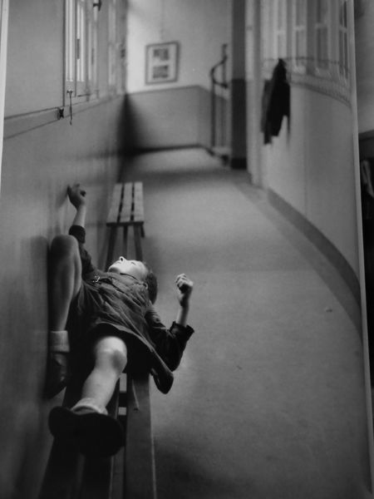

Slide 11
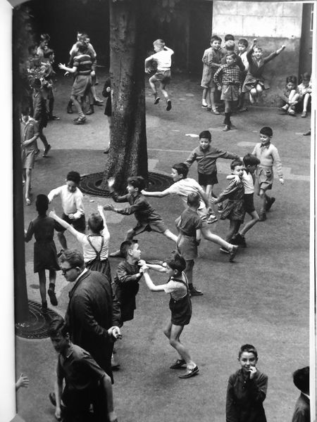

Slide 12
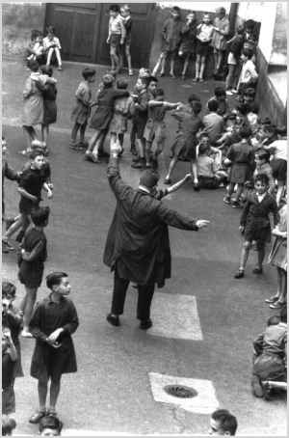

Slide 13
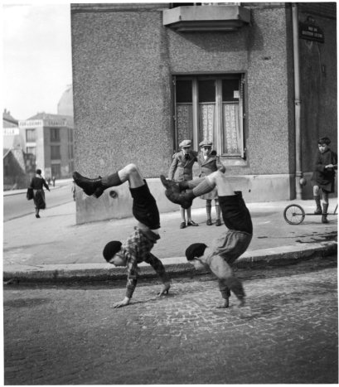

Slide 14
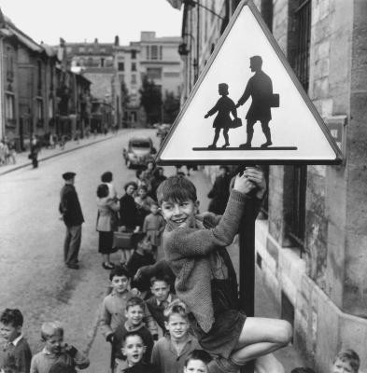

Slide 15
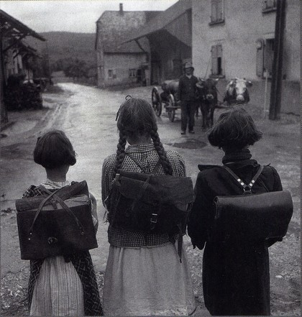

Slide 16
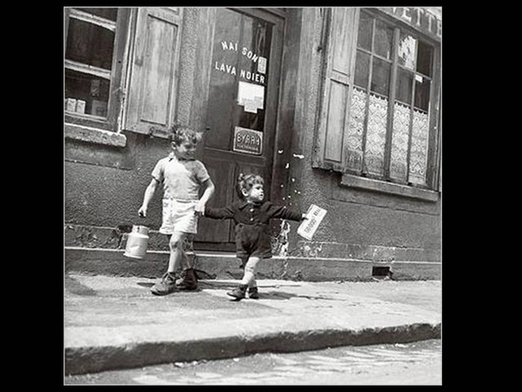

Slide 17
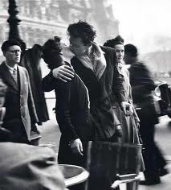
Robert Doisneau travaillait sur Paris et ses habitants : artisans, bistrots, clochards, gamins des rues, amoureux, bateleurs, etc. Il enregistra pendant près d'un demi-siècle des milliers de portraits du petit peuple de Paris. Certaines de ses photos, comme « le Baiser de l'hôtel de ville », ont fait le tour du monde. Doisneau est un passant patient qui conserve toujours une certaine distance vis-à-vis de ses sujets. Il guette l'anecdote, la petite histoire. Ses photos sont souvent empreintes d'humour mais également de nostalgie, d'ironie et de tendresse.

